Slide 1


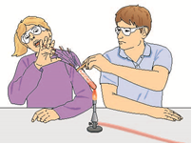






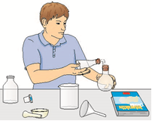
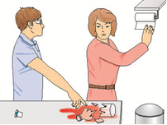







Quiz zum Laborführer-schein
 | A | B | C | D | E | F
1 | Welche Informationen geben P-Sätze? | Vorsichtsmaß-nahmen? | Nenne eine wichtige Verhaltensregel im Labor | Joker | Nenne eine wichtige Regel beim Experimentieren | _{Richtig oder falsch?}
2 | Joker |  |  | Wozu dienen Notaus-Knöpfe?
3 | Richtig oder falsch? | Was ist falsch? | Joker | Beschreibe den Fluchtweg | Wo ist der Gashahn beim Gasbrenner?
4 | Bedeutung? |  |  | Welche Informationen geben H-Sätze? | Bedeutung? | Joker
5 | Joker | Joker | Bedeutung? | Bedeutung? | Wie kann man sich schützen? | Wo kann man die Luftzufuhr beim Gasbrenner regeln?
Suche dir eine Kombiation aus.
Beantworte die Frage.
Rufe den/die nächste(n) auf!

